Slide 1
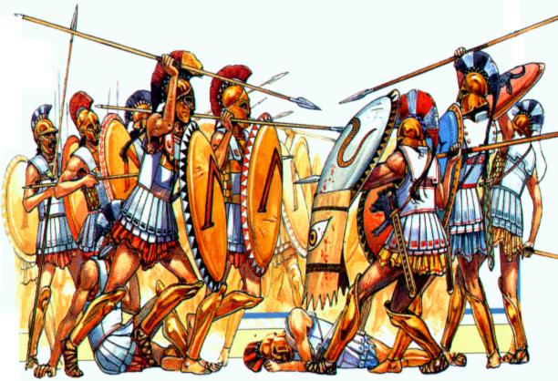
§31 Древняя Спарта

Slide 2
Древняя Спарта
ПРЕДКАМИ СПАРТАНЦЕВ БЫЛИ ПРИШЕДШИЕ С СЕВЕРА БАЛКАНСКОГО ПОЛУОСТРОВА ГРЕЧЕСКИЕ ПЛЕМЕНА.
ОНИ ОБОСНОВАЛИСЬ В ЮЖНОЙ ГРЕЦИИ.
В ДОЛИНЕ реки ЕВРОТ В области ЛАКОНИЯ НЕСКОЛЬКО СОСЕДНИХ ПОСЕЛЕНИЙ ОБЪЕДИНИЛИСЬ И СТАЛИ НАЗЫВАТЬСЯ СПАРТА.

Slide 3
СПАРТАНЦЫ И ИЛОТЫ.
ПОСТЕПЕННО СПАРТАНЦЫ ПОКОРИЛИ ВСЮ ЛАКОНИЮ,
А ЖИТЕЛЕЙ ЕЕ ЗАСТАВИЛИ РАБОТАТЬ НА СЕБЯ И СТАЛИ НАЗЫВАТЬ ИЛОТАМИ.
РЯДОМ С ЛАКОНИЕЙ РАСПОЛОЖЕНА ПЛОДОРОДНАЯ МЕССЕНИЯ.
СПАРТАНЦЫ ПОСЛЕ ОЖЕСТОЧЕННОЙ БОРЬБЫ ЗАВОЕВАЛИ И ЭТУ ОБЛАСТЬ.
ЖИТЕЛИ МЕССЕНИИ ТАКЖЕ БЫЛИ ПРЕВРАЩЕНЫ В ИЛОТОВ.

Slide 4
СПАРТАНЦЫ И ИЛОТЫ.
.
ВСЯ ЗЕМЛЯ В ЛАКОНИИ И МЕССЕНИИ БЫЛА ПОДЕЛЕНА МЕЖДУ СПАРТАНЦАМИ НА РАВНЫЕ УЧАСТКИ.
НА ЭТИХ НАДЕЛАХ ЖИЛИ И РАБОТАЛИ ИЛОТЫ, ОТДАВАЯ СПАРТАНЦАМ УСТАНОВЛЕННОЕ ГОСУДАРСТВОМ КОЛИЧЕСТВО ВЫРАЩЕННОГО ЗЕРНА, ОЛИВОК, ОВОЩЕЙ И ДРУГИХ ПРОДУКТОВ.
ИЛОТЫ БЫЛИ РАБАМИ, ПРИНАДЛЕЖАВШИМИ СПАРТАНСКОМУ ГОСУДАРСТВУ,
ИМ ЗАПРЕЩАЛОСЬ ПОКИДАТЬ СВОИ ПОСЕЛЕНИЯ.

Slide 5
СПАРТАНЦЫ И ИЛОТЫ.
Столкновение
спартанцев
и илотов.
СПАРТАНЦЫ ОБРАЩАЛИСЬ С ИЛОТАМИ ГРУБО И ЖЕСТОКО, ГЛУМИЛИСЬ НАД НИМИ.
НАПРИМЕР, ОНИ, ЗАСТАВЛЯЛИ ИЛОТОВ ПИТЬ ВИНО НЕ РАЗБАВЛЕННОЕ ВОДОЙ, А ПОТОМ ПОКАЗЫВАЛИ ИХ МОЛОДЕЖИ, ЧТОБЫ ВНУШИТЬ ОТВРАЩЕНИЕ К ПЬЯНСТВУ.
В ЛАКОНИИ И МЕССЕНИИ ИЛОТЫ СОСТАВЛЯЛИ БОЛЬШИНСТВО НАСЕЛЕНИЯ.

Slide 6
СПАРТАНЦЫ И ИЛОТЫ.
БОЯСЬ ИХ СГОВОРА И ВОССТАНИЯ, СПАРТАНСКИЕ ПРАВИТЕЛИ ВРЕМЯ ОТ ВРЕМЕНИ УСТРАИВАЛИ ИЗБИЕНИЕ БЕЗОРУЖНЫХ ЛЮДЕЙ.
СПАРТАНСКИМ ЮНОШАМ ДАВАЛИ МЕЧИ И ОТПРАВЛЯЛИ ИХ БРОДИТЬ ПО ОКРЕСТНОСТЯМ.
ДНЕМ ОНИ ПРЯТАЛИСЬ, А НОЧЬЮ УМЕРЩВЛЯЛИ ТЕХ ИЛОТОВ, КОТОРЫЕ ВСТРЕЧАЛИСЬ НА ДОРОГАХ.

Slide 7
СПАРТАНЦЫ И ИЛОТЫ.
НЕРЕДКО ЮНОШИ ОБХОДИЛИ И ПОЛЯ, УБИВАЯ САМЫХ СИЛЬНЫХ ИЛОТОВ.
ЖИТЕЛИ ОСТАЛЬНОЙ ГРЕЦИИ НАЗЫВАЛИ УБИЙСТВО ИЛОТОВ ГНУСНЫМ ДЕЛОМ
И ОСУЖДАЛИ СПАРТАНЦЕВ ЗА ТО, ЧТО ОНИ ДЕРЖАТ В РАБСТВЕ СВОИХ СОПЛЕМЕННИКОВ — ГРЕКОВ

Slide 8
СОЗДАНИЕ СПАРТАНСКОГО ГОСУДАРСТВА.
КОМАНДИРЫ
ВОЙСКА
ОБСУЖДАЕТ ВСЕ
ПРОБЛЕМЫ
СОСТОИТ ИЗ СПАР-
ТАНЦЕВ, ГОЛОСУЕТ
СВОБОДНОЕ
НАСЕЛЕНИЕ
РАБЫ

Slide 9
СПАРТА — ВОЕННЫЙ ЛАГЕРЬ.
КРЕПОСТНЫХ СТЕН СПАРТА НЕ ИМЕЛА.
ЕЕ ЖИТЕЛИ УТВЕРЖДАЛИ, ЧТО ЕДИНСТВЕННОЙ НАДЕЖНОЙ ЗАЩИТОЙ ГОРОДА ЯВЛЯЮТСЯ НЕ КАМНИ, А ХРАБРЫЕ МУЖИ.
ГЛАВНЫМ ЗАНЯТИЕМ СПАРТАНЦЕВ БЫЛО ВОЕННОЕ ДЕЛО, ЛУЧШЕЙ В ГРЕЦИИ ПЕХОТОЙ СЧИТАЛАСЬ СПАРТАНСКАЯ

Slide 10
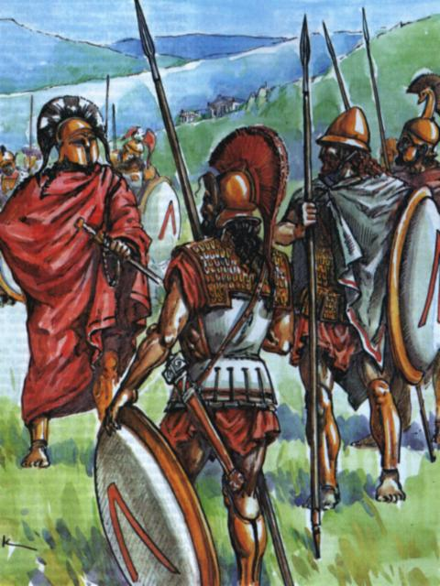
АРМИЯ СПАРТАНЦЕВ.
ВООРУЖЕНИЕ СПАРТАНСКОГО ВОИНА СОСТОЯЛО ИЗ:
МЕТАЛЛИЧЕСКОГО ШЛЕМА
КОПЬЯ
КОЖАНОГО ДОСПЕХА
МЕЧА
НОЖНЫХ ЛАТ
БОЛЬШОГО МЕТАЛЛИЧЕСКОГО ЩИТА.

Slide 11
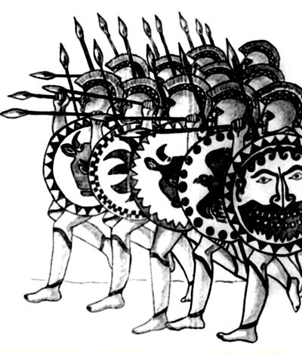
АРМИЯ СПАРТАНЦЕВ.
СПАРТАНЦЫ ВПЕРВЫЕ В МИРЕ ВВЕЛИ ПОРЯДОК В ДЕЙСТВИЯ ВОИНОВОНИ ПРИДУМАЛИ ФАЛАНГУ
ФАЛАНГА СОСТОЯЛА ИЗ 8 РЯДОВ ПО ТЫСЯЧЕ ВОИНОВ В КАЖДОМ.
3 ПЕРВЫХ РЯДА ВЫСТАВЛЯЛИ ВПЕРЕД КОПЬЯ .
ФАЛАНГА ВРУБАЛАСЬ В ПРОТИВНИКА И УНИЧТОЖАЛА ЕГО.

Slide 12
СПАРТА НАПОМИНАЛА ВОЕННЫЙ ЛАГЕРЬ, ГДЕ НИКТО НЕ МОГ ЖИТЬ ТАК, КАК ОН ХОЧЕТ.
СПАРТАНЦАМ ЗАПРЕЩАЛОСЬ ЗАНИМАТЬСЯ ТОРГОВЛЕЙ И РЕМЕСЛАМИ, ВСЯКИЙ РУЧНОЙ ТРУД ПРЕЗИРАЛСЯ.
ЧУЖЕЗЕМЦЫ НЕ ПРИЕЗЖАЛИ В СПАРТУ.
ЗДЕСЬ НИЧЕГО НЕ ПРОДАВАЛИ И НЕЧЕМ БЫЛО ЛЮБОВАТЬСЯ: В ГОРОДЕ НЕ СТРОИЛИ КРАСИВЫХ ЗДАНИЙ, НЕ СТАВИЛИ СТАТУЙ.

Slide 13
САМИМ ЖИТЕЛЯМ СПАРТЫ НЕ РАЗРЕШАЛОСЬ ЕЗДИТЬ ЗА ГРАНИЦУ ИЗ БОЯЗНИ, КАК БЫ ОНИ НЕ СТАЛИ ПОДРАЖАТЬ ЧУЖОЙ ЖИЗНИ.
СПАРТАНЦАМ ЗАПРЕЩАЛОСЬ ДОМА ОБЕДАТЬ.
ОБЪЕДИНИВШИСЬ В ГРУППЫ ПО ПОЛТОРА ДЕСЯТКА, МУЖЧИНЫ ЕЛИ ВМЕСТЕ ОДНИ И ТЕ ЖЕ КУШАНЬЯ: ПОХЛЕБКУ, ОВОЩИ, НЕМНОГО СЫРА И ТОЛЬКО ИЗРЕДКА МЯСО И РЫБУ.

Slide 14
ОДНАЖДЫ В СПАРТУ ПОСЛЕ ПОБЕДЫ ВЕРНУЛСЯ ЗНАМЕНИТЫЙ ПОЛКОВОДЕЦ.
ОН ТОТЧАС ПОСЛАЛ ЗА СВОЕЙ ДОЛЕЙ ПИЩИ, ЖЕЛАЯ В ЭТОТ РАЗ ПОЕСТЬ С ЖЕНОЙ.
ЕМУ НЕ ТОЛЬКО ОТКАЗАЛИ, НО ВДОБАВОК ОШТРАФОВАЛИ.
ЗА СОБЛЮДЕНИЕМ ВСЕХ ПРАВИЛ ЗОРКО СЛЕДИЛ СОВЕТ СТАРЕЙШИН,
ОБЛАДАВШИЙ ОГРОМНОЙ И БЕСКОНТРОЛЬНОЙ ВЛАСТЬЮ.

Slide 15
В СОВЕТ ВХОДИЛИ САМЫЕ ДОСТОЙНЫЕ ГРАЖДАНЕ НЕ МОЛОЖЕ 60 лет.
ОНИ УЧАСТВОВАЛИ В ЗАСЕДАНИЯХ ПОЖИЗНЕННО.
НАРОДНОЕ СОБРАНИЕ, СОСТОЯВШЕЕ ИЗ МУЖЧИН СПАРТАНЦЕВ,
ВЫБИРАЛО СТАРЕЙШИН,
ВЕДАЛО ОБЪЯВЛЕНИЕМ ВОЙНЫ
И ЗАКЛЮЧЕНИЕМ МИРА.
ОДНАКО ВЫСТУПАТЬ В НАРОДНОМ СОБРАНИИ ИМЕЛИ ПРАВО ТОЛЬКО СТАРЕЙШИНЫ.
ОСТАЛЬНЫЕ КРИКОМ ГОЛОСОВАЛИ «ЗА ИЛИ «ПРОТИВ» СДЕЛАННЫХ ИМИ ПРЕДЛОЖЕНИЙ.

Slide 16
ВОЙСКОМ КОМАНДОВАЛИ ДВА ПРЕДВОДИТЕЛЯ,
ИХ НАЗЫВАЛИ ЦАРЯМИ.
ВЛАСТЬ ЦАРЕЙ ПЕРЕДАВАЛАСЬ ПО НАСЛЕДСТВУ, НО НЕ БЫЛА ВЕЛИКА.
ЦАРИ ВХОДИЛИ В СОВЕТ СТАРЕЙШИН И ОБЫЧНО ПОСЛУШНО ВЫПОЛНЯЛИ ЕГО ВОЛЮ.
В 6-М ВЕКЕ до н. э. СПАРТА СТАЛА ОДНИМ ИЗ САМЫХ МОГУЩЕСТВЕННЫХ ПОЛИСОВ ГРЕЦИИ.

Slide 17
ДЕТСКИЙ СПОСОБ ГОЛОСОВАНИЯ В СПАРТЕ
ВЗАМЕН УМЕРШЕГО СТАРЕЙШИНЫ СПАРТАНЦЫ ВЫБИРАЛИ НОВОГО.
ВЫБОРЫ ПРОИСХОДИЛИ В НАРОДНОМ СОБРАНИИ.
ПЕРЕД СОБРАНИЕМ МОЛЧА ОДИН ЗА ДРУГИМ ПРОХОДИЛИ ВСЕ ДОБИВАВШИЕСЯ ЧЕСТИ СТАТЬ СТАРЕЙШИНОЙ.
НАРОД ВСТРЕЧАЛ КАЖДОГО КРИКОМ ОДОБРЕНИЯ.
А ЧТОБЫ ОПРЕДЕЛИТЬ, КТО ЖЕ ИЗ НИХ ИЗБРАН, ПОСТУПАЛИ ТАК.
В СОСЕДНЕМ ДОМЕ ЗАПИРАЛИ НЕСКОЛЬКО СПАРТАНЦЕВ, КОТОРЫМ ДОВЕРЯЛИ ОСТАЛЬНЫЕ.
ИМ БЫЛО ВСЕ СЛЫШНО, НО НИЧЕГО НЕ ВИДНО.
ИЗБРАННЫМИ ОНИ ОБЪЯВЛЯЛИ ТОГО, ЗА КОГО, КАК ИМ КАЗАЛОСЬ, КРИЧАЛИ ГРОМЧЕ ДРУГИХ.
ПОДОБНЫЙ СПОСОБ ГОЛОСОВАНИЯ ГРЕКИ ИЗ ДРУГИХ ГОРОДОВ НАСМЕШЛИВО НАЗЫВАЛИ ДЕТСКИМ (видимо, потому, что малые дети, когда спорят, часто переходят на крик: каждый, доказывая свою правоту, старается перекричать другого).

Slide 18
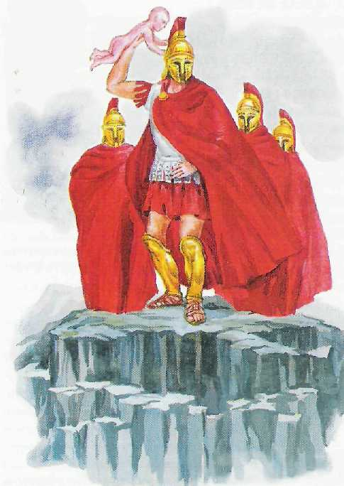
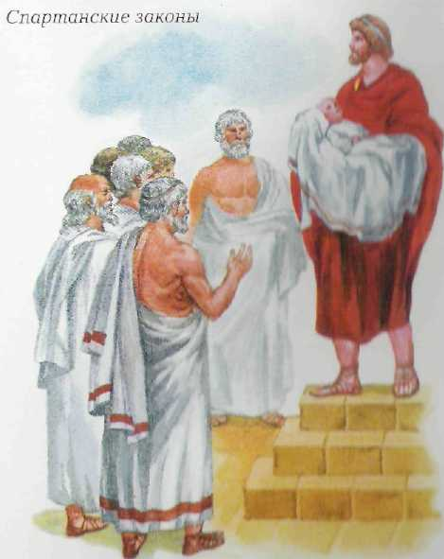
СПАРТАНСКОЕ ВОСПИТАНИЕ.
ГРЕКИ УТВЕРЖДАЛИ, ЧТО ДЕТИ В СПАРТЕ ПРИНАДЛЕЖАТ НЕ РОДИТЕЛЯМ, А ГОСУДАРСТВУ.
ОТЕЦ ДОЛЖЕН БЫЛ ОТНЕСТИ НОВОРОЖДЕННОГО К СТАРЕЙШИНАМ.
ТЕ ОСМАТРИВАЛИ РЕБЕНКА И, ЕСЛИ НАХОДИЛИ ЕГО КРЕПКИМ, ОТДАВАЛИ ОТЦУ.
ЕСЛИ ЖЕ РЕБЕНОК БЫЛ ТЩЕДУШНЫМ, ЕГО СБРАСЫВАЛИ С ГОРНОГО ОБРЫВА В ПРОПАСТЬ.

Slide 19
ВО ГЛАВЕ КАЖДОГО ОТРЯДА СТАВИЛИ ТОГО, КТО ОТЛИЧАЛСЯ СООБРАЗИТЕЛЬНОСТЬЮ И БЫЛ ХРАБРЕЕ ВСЕХ В ДРАКАХ.
ОСТАЛЬНЫЕ ИСПОЛНЯЛИ ЕГО ПРИКАЗЫ И МОЛЧА ТЕРПЕЛИ НАКАЗАНИЯ.
ГЛАВНЫМ ВОСПИТАТЕЛЕМ МАЛЬЧИКОВ НАЗНАЧАЛСЯ ОДИН ИЗ САМЫХ УВАЖАЕМЫХ СПАРТАНЦЕВ.
ЗА ИГРАМИ И ЗАНЯТИЯМИ ДЕТЕЙ ТАКЖЕ ПРИСМАТРИВАЛИ СТАРИКИ.
ОНИ СТАРАЛИСЬ ВЫЗВАТЬ ССОРУ И ДРАКУ, А ЗАТЕМ НАБЛЮДАЛИ, ОТВАЖНЫ ЛИ ИХ ПИТОМЦЫ, УПОРНЫ ЛИ В СХВАТКАХ.

Slide 20
РЕБЯТИШЕК ОБУЧАЛИ СТОЙКО ПЕРЕНОСИТЬ НЕУДОБСТВА И ЛИШЕНИЯ.
БЕГАЛИ ОНИ ПОЛУГОЛЫМИ И НЕОБУТЫМИ,СПАЛИ НА ПОДСТИЛКАХ, КОТОРЫЕ САМИ СЕБЕ ГОТОВИЛИ, ЛОМАЯ ГОЛЫМИ РУКАМИ ТРОСТНИК НА БЕРЕГУ ЕВРОТА.
КОРМИЛИ МАЛЬЧИКОВ СКУДНО, ПОБУЖДАЯ ИХ САМИХ ДОБЫВАТЬ СЕБЕ ПИЩУ.
ОНИ КРАЛИ НЕ ТОЛЬКО В ОГОРОДАХ И ЧУЖИХ КЛАДОВЫХ, НО ДАЖЕ В ХРАМАХ ПИЩУ, ПРЕДНАЗНАЧЕННУЮ В ЖЕРТВУ БОГАМ.
ТАЩИЛИ ИЗ-ПОД НОСА КАРАУЛЬНЫХ ВСЕ СЪЕСТНОЕ — ОВОЩИ, ХЛЕБ, СЫР.
НО ЕСЛИ ВОРИШКА ПОПАДАЛСЯ, ЕГО ИЗБИВАЛИ ПЛЕТЬЮ, НАКАЗЫВАЯ НЕ ЗА КРАЖУ, А ЗА НЕУМЕЛОЕ ВОРОВСТВО.

Slide 21
ЮНЫХ СПАРТАНЦЕВ УЧИЛИ ГОВОРИТЬ КРАТКО, ДАВАТЬ МЕТКИЕ И ТОЧНЫЕ ОТВЕТЫ
(такая речь называется лаконичной — по названию области лакония).
АФИНЯНЕ СЧИТАЛИ СПАРТАНЦЕВ НЕУЧАМИ, ПОТОМУ ЧТО ГРАМОТУ ОНИ УЧИЛИ МАЛО.

Slide 22
ЗАТО И МАЛЬЧИКИ И ДЕВОЧКИ НАПРЯЖЕННО ЗАНИМАЛИСЬ ГИМНАСТИКОЙ:
СОСТЯЗАЛИСЬ В БЕГЕ,
ПРЫЖКАХ, БОРЬБЕ,
МЕТАНИИ ДИСКА И КОПЬЯ.
МАЛЬЧИКИ ЧАСАМИ РАЗУЧИВАЛИ ПОД ЗВУКИ ФЛЕЙТЫ ВОЕННЫЕ ПЕСНИ, С КОТОРЫМИ СПАРТАНЦЫ ШЛИ В БОЙ.
ЮНЫЕ ПЕВЦЫ ПРОСЛАВЛЯЛИ ПАВШИХ ЗА СПАРТУ, ПРОКЛИНАЛИ ТРУСОВ, ОБЕЩАЯ В БУДУЩЕМ ДОКАЗАТЬ СВОЮ ХРАБРОСТЬ И СОВЕРШИТЬ ПОДВИГИ, ДОСТОЙНЫЕ СОХРАНИТЬСЯ В ВЕКАХ.

Slide 23
ЛЕГЕНДА О ПОЭТЕ ТИРТЕЕ
ВО ВРЕМЯ ОДНОЙ ИЗ ВОЙН СПАРТАНЦАМ БЫЛО ПРЕДСКАЗАНО, ЧТО ОНИ ПОБЕДЯТ, ЕСЛИ АФИНЯНИН ВОЗГЛАВИТ ИХ ВОЙСКО.
НО АФИНЯНЕ В НАСМЕШКУ ПРИСЛАЛИ НЕ ПОЛКОВОДЦА, А ХРОМОГО ШКОЛЬНОГО УЧИТЕЛЯ ТИРТЕЯ.
СПАРТАНЦЫ СНАЧАЛА ПОДВЕРГЛИ ЕГО ИЗДЕВКАМ.
ОДНАКО ТИРТЕЙ БЫЛ ПОЭТОМ ЕГО ПЛАМЕННЫЕ ПЕСНИ ПОДНЯЛИ ДУХ ВОИНОВ И СПАРТАНЦЫ ПОБЕДИЛИ.
С ПЕСНЯМИ ТИРТЕЯ СПАРТАНЦЫ ШЛИ В БОЙ.
В СВОИХ СТИХАХ ПОЭТ ВОСПЕВАЛ ПРЕДАННОГО РОДИНЕ ВОИНА

